Slide 1
Поддержка детской инициативы и самостоятельности детей в ДОУ
Муниципальное бюджетное дошкольное образовательное учреждение «Березовский детский сад № 4»

Slide 2
ФЗ № 273 «Об образовании в Российской Федерации»
Статья 48. Обязанности и ответственность педагогических работников
1. Педагогические работники обязаны:
п.4 развивать у обучающихся познавательную активность, самостоятельность, инициативу, творческие способности, формировать гражданскую позицию, способность к труду и жизни в условиях современного мира, формировать у обучающихся культуру здорового и безопасного образа жизни.

Slide 3
Задачи ФГОС ДО
создания благоприятных условий развития детей в соответствии с их возрастными и индивидуальными особенностями и склонностями…;
формирования общей культуры личности детей, в том числе ценностей здорового образа жизни, развития их социальных, нравственных, эстетических, интеллектуальных, физических качеств, инициативности, самостоятельности и ответственности ребёнка, формирования предпосылок учебной деятельности.

Slide 4
Принцип
создание условий для свободного выбора детьми вида деятельности;
создание условий для принятия детьми решений, свободного выражения чувств и мыслей,
недирективная помощь детям.

Slide 5
Виды деятельности
общение;
игра;
познавательно-исследовательская деятельность;
проектная деятельность;
продуктивная деятельность;
коммуникативная и др.

Slide 6
Приоритетные виды деятельности развития инициативы
В 3-4 года – продуктивная деятельность;
В 4-5 лет - познавательная деятельность;
В 5-6 лет - в общение;
В 6-8 лет - образовательная деятельность.

Slide 7
Основные пути проявления инициативы
Через реализацию собственных потребностей детей в инициативном поведении, игре, общении, продуктивной деятельности и т.д.
Через развивающую пространственную среду.
Через подражание взрослым.
Через специально разработанные технологии по развитию самостоятельности, инициативности и саморегуляции.

Slide 8
Стойки-ширмы
Вальдорфская педагогика

Slide 9
В театрализованной деятельности

Slide 10
В игровой деятельности

Slide 11
«Семья»
Царь с царицей

Slide 12
Уголок уединения
«Больница»

Slide 13
Тематическое оформление
Физическое развитие

Slide 14
Целевые ориентиры
проявляют инициативу и самостоятельность в различных видах деятельности;
способен выбирать себе род занятий, участников по совместной деятельности;
ребенок способен к волевым усилиям;
пытается самостоятельно придумывать объяснения явлениям природы и поступкам людей;
способен к принятию собственных решений.

Slide 15
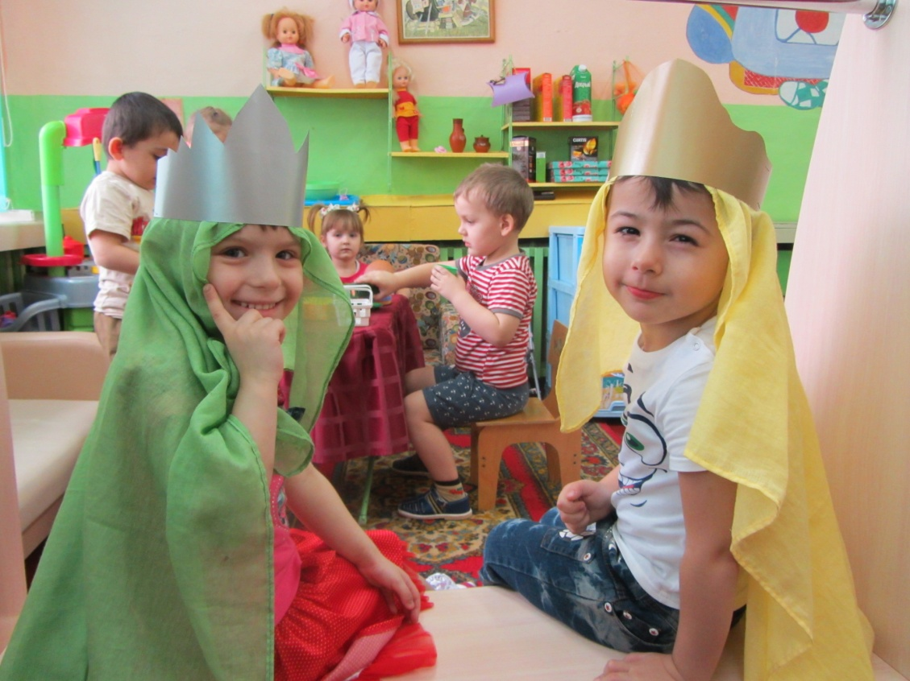
Спасибо за внимание!

